Slide 1
Argumentointitaitojen harjoitteleminen: Virtuaalinen kirjallisuuskeskustelu ja argumentointi
Kirjoittaja: Arja Kangasharju
2019

Slide 2
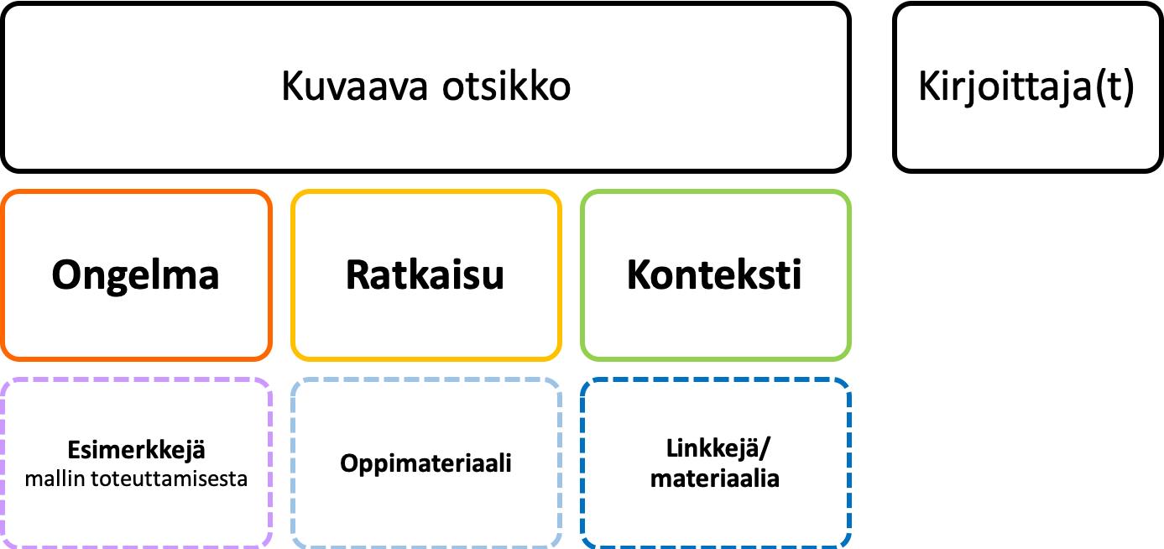
Opettajana virtuaaliluokassa -hankkeessa kehitetty materiaali, joka on tarkoitettu tueksi virtuaalista luokkaopetusta opettaville opettajille ja kouluttajille.
Kuvauksen rakenne
Tekijänoikeudet
Näitä materiaaleja saa käyttää, jakaa, muokata ja kääntää, myös kaupallisesti.
Ehtona on, tämä materiaali mainitaan asianmukaisesti seuraavalla tavalla:
Kirjoittajien nimet
Otsikko
Lisää tietoa CC BY 4.0 -lisenssistä: http://creativecommons.fi/lisenssit
Tekijänoikeus säilyy aina kirjoittajilla.

Slide 3
Ongelma
Opiskelijoilla on heikot argumentointitaidot eivätkä he ole tottuneet keskustelemaan kirjallisuudesta virtuaalisesti.

Slide 4
Ratkaisu
Harjoitellaan argumentaatiota virtuaalisen kirjallisuuskeskustelun yhteydessä.

Slide 5
Konteksti
Äidinkielen ja kirjallisuuden kurssi.

Slide 6
Esimerkki mallin toteuttamisesta
Harjoitus voidaan toteuttaa esim. novellin lukemisen jälkeen, mutta se soveltuu toteutettavaksi myös kokonaisteoksen lukemisen yhteydessä.
Tekstin lukemisen jälkeen pyydetään opiskelijoita kirjoittamaan virtuaalisessa ympäristössä perusteltu kommentti tai väite kirjaan liittyen päähenkilöstä, teemasta tms. Tämän jälkeen toisen opiskelijan tulee lukea edellinen mielipide ja kommentoida sitä perustellen. Kolmas opiskelija lukee kummatkin edelliset kommentit ja valitsee niistä jommankumman. Hänen tulee esittää siitä perusteltu mielipiteensä, jossa hän osoittaa olevansa samaa mieltä kirjoittajan kanssa. Kannattaa muistuttaa, että viestistä tulee käydä ilmi, kenen kanssa opiskelija jakaa mielipiteensä. Lopuksi jokainen lukee koko keskustelun ja kirjoittaa siihen loppukommentin (esim. yhteenvedon), jossa hän huomioi muiden kommentit.

Slide 7
Esimerkki mallin toteuttamisesta
Argumentoinnin harjoitteluun sopivat erilaiset yhteisöllisen kirjoittamisen välineet, joiden avulla opiskelijat näkevät toistensa kirjoitukset. Argumentointia voi harjoitella erityisesti Tricider-pilvipalvelun avulla. Siinä opiskelijat vastaavat annettuun kysymykseen ja perustelevat vastauksensa. Näitä vastauksia voivat muut opiskelijat joko kannattaa ja vastustaa, ja heidän on samaten perusteltava mielipiteensä.
Tricider: www.tricider.com/home, käyttö ei vaadi kirjautumista.

